Slide 1
使徒行傳-開頭
晨光團契
01.17.2025

Slide 2
誠實大拷問:
在學校的時候，你喜歡歷史課嗎? 為什麼?
聖經中你最感興趣的歷史是哪一段?
你讀過使徒行傳嗎?
這是第幾次參加使徒行傳的查經?
你想要從這次的查經中得到什麼?

Slide 3
使徒行傳的深水區
如果聖經中沒有使徒行傳這卷書， 神在歷史中的救贖工作故事會缺少什麼？
使徒行傳填補了什麼重要的歷史空白？如何幫助我們更完整地理解神的救贖 計劃？

Slide 4
使徒行傳的鑰節(關鍵經文):
使徒行傳1:8
但聖靈降臨在你們身上，你們就 必得著能力，並要在耶路撒冷、 猶太全地和撒馬利亞，直到地極，作我的見證。

Slide 5
使徒行傳作者與讀者:

Slide 6
使徒行傳1:1-2
提阿非羅啊，我已經作了前書， 論到耶穌開頭一切所行所教訓的， 直到祂藉著聖靈吩咐所揀選的使徒以後，被接上升的日子為止。

Slide 7
路加福音1:1-4
提阿非羅大人哪，有好些人提筆作書，述說在我們中間所成就的事，是照傳道的人從起初親眼看見又傳給我們的。 這些事我既從起頭都詳細考察了， 就定意要按著次序寫給你，使你知道 所學之道都是確實的。

Slide 8
使徒行傳的作者:
路加醫生，也是路加福音的作者。
寫作的時間:
主後62-90之間。
寫作的對象:
提阿非羅(路1:3; 徒1:1)，
可能是羅馬官員或貴族。

Slide 9
查考使徒行傳不可不知的四大關鍵:
主要人物:主角? 性格? 角色?
關鍵事件:發生了哪些重要事件? 如何推動故事的發展?
重要地點:事件發生的地點?
共同主題:反覆出現的句子、主題或意念

Slide 10
主要人物:
神
耶穌
聖靈
彼得
約翰
雅各
巴拿巴
司提反
腓利
保羅
西拉
提摩太
呂底亞
亞居拉與百基拉
亞波羅

Slide 11
主要事件:
耶穌升天
五旬節
使徒行醫治
亞拿尼亞和撒非喇
選立七執事
司提反殉道
腓利在撒馬利亞
掃羅悔改
彼得與哥尼流
耶路撒冷會議
保羅的宣教路
保羅在雅典
保羅在以弗所
保羅被捕和受審
保羅到羅馬

Slide 12
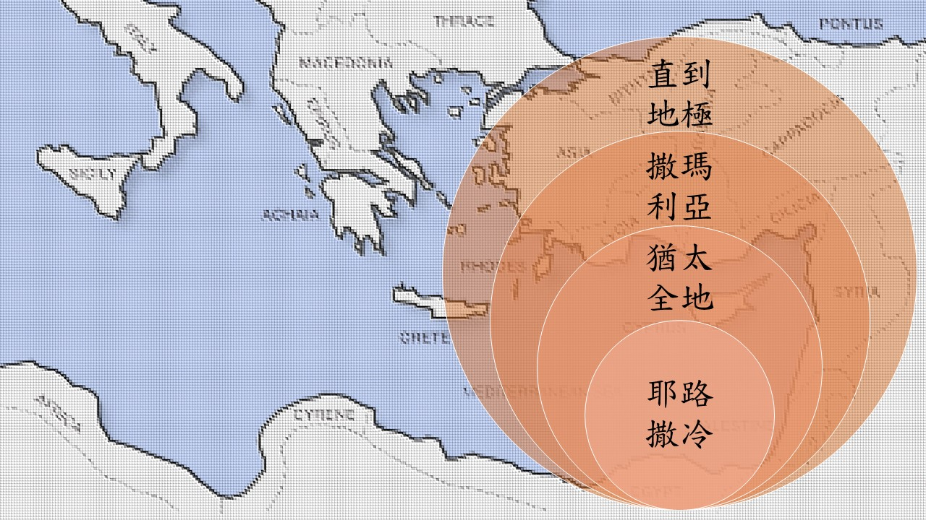

Slide 13
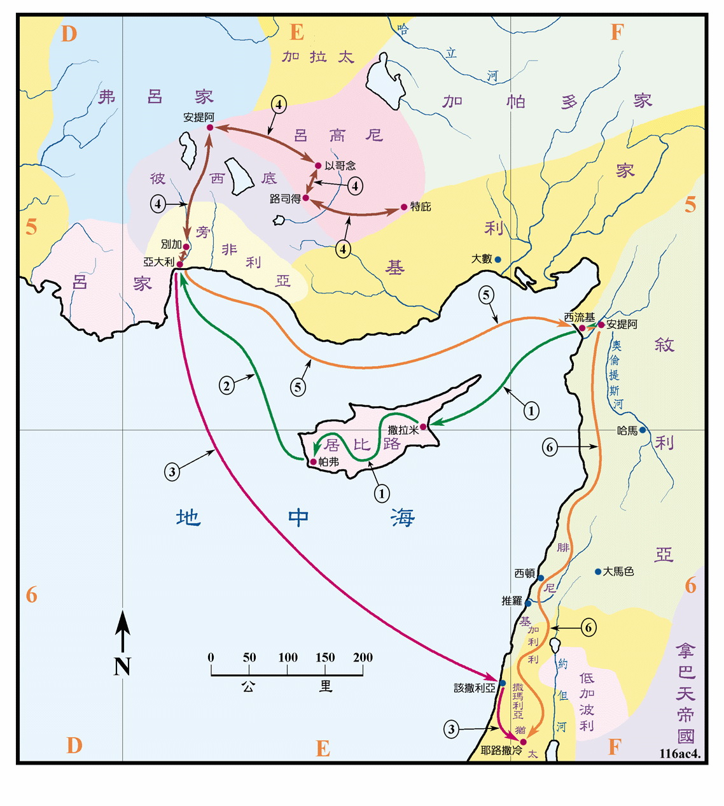

Slide 14
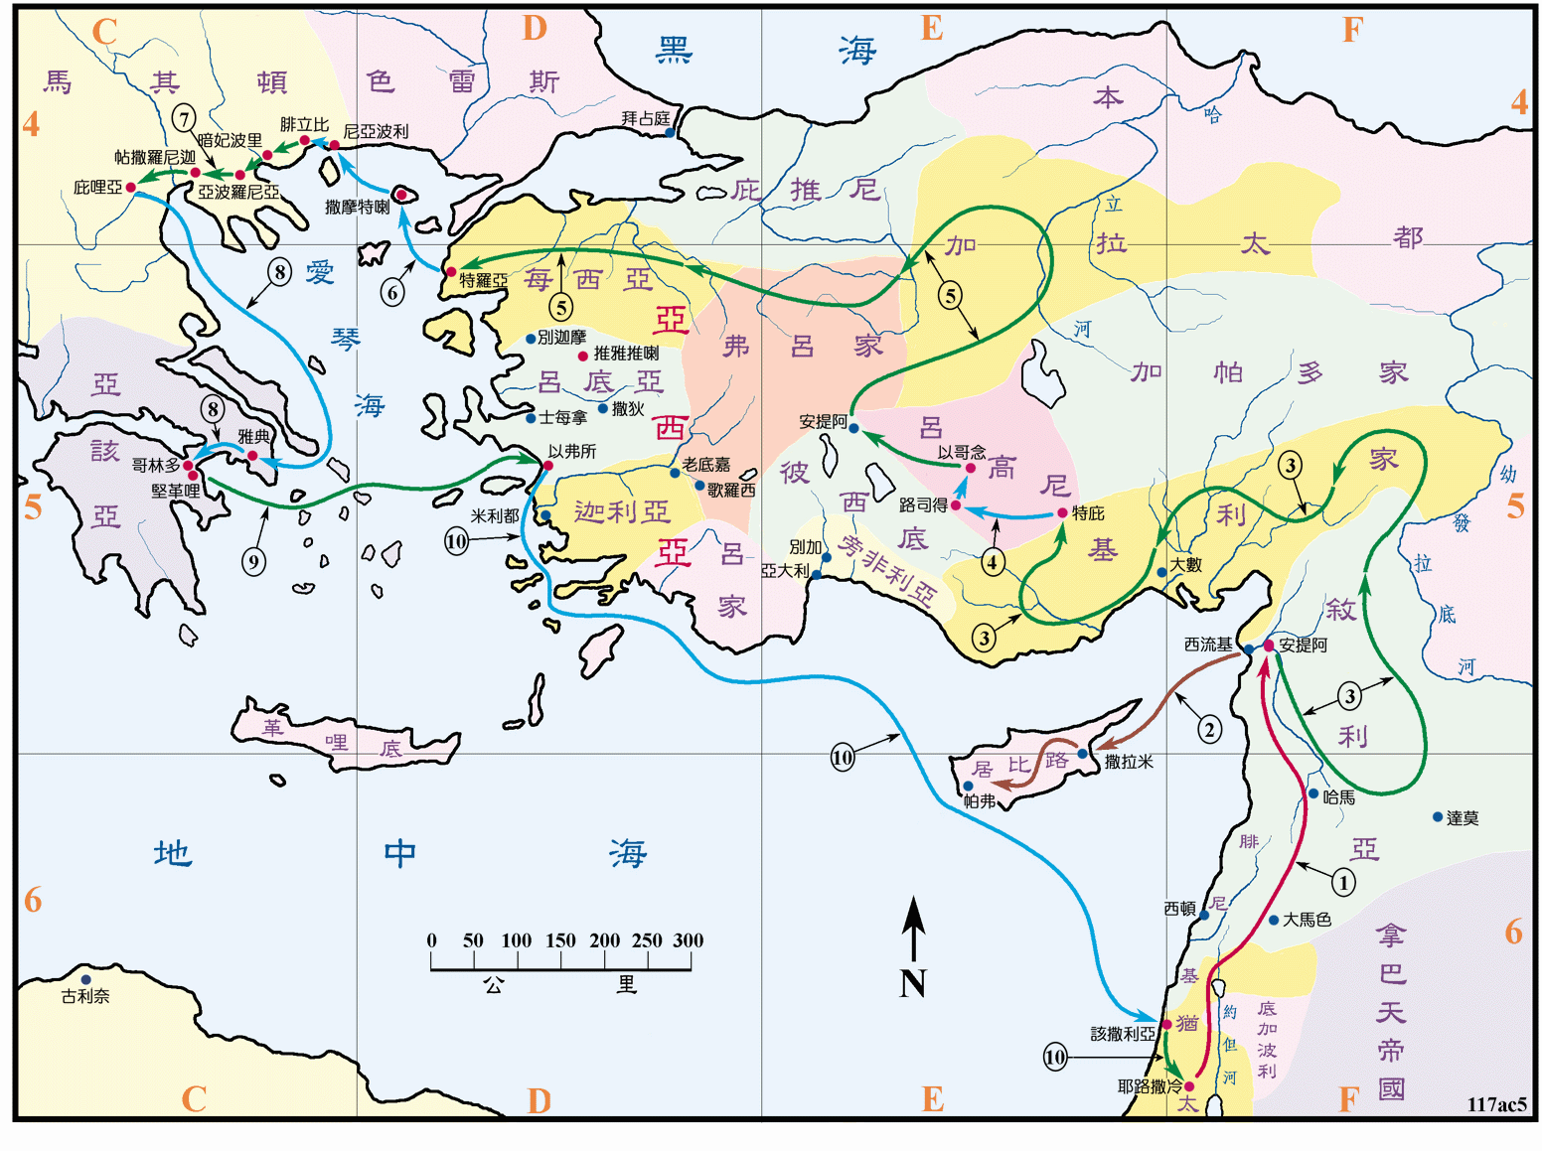

Slide 15
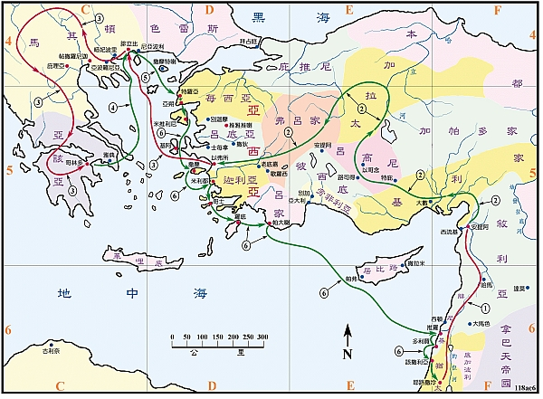

Slide 16
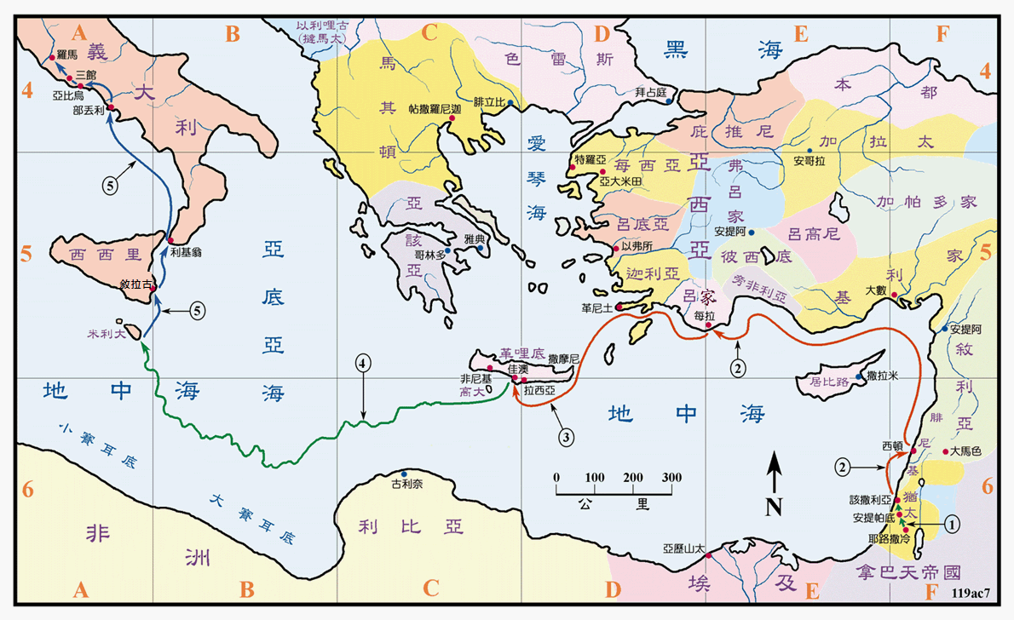

Slide 17
使徒行傳的鑰節(關鍵經文):
使徒行傳1:8
但聖靈降臨在你們身上，你們就 必得著能力，並要在耶路撒冷、 猶太全地和撒馬利亞，直到地極，作我的見證。

Slide 18
使徒行傳的鑰節(關鍵經文):
使徒行傳敘事的發展與這節經文的關係?
各個人事時地物的鋪陳如何圍繞著這節經文展開?

Slide 19
使徒行傳的關鍵段落:
請閱讀使徒行傳 2:46-47、6:7、9:31、12:24、16:5、19:20 以及 28:28。

Slide 20
使徒行傳的關鍵段落:
這些經文總結了哪些段落的內容？ 這些段落中發生了什麼重要的事情？
這些總結性的陳述與使徒行傳 1:8 中 所揭示的主題有何關聯？

Slide 21
使徒行傳查經前需要有的準備:
先對全書有一綜覽性的認識與轉折處的注意。
上下文是王道。
在全書及這一段落中，主(神/聖靈)的特性與
作為。
在全書及這一段落中，這位人物特性與作為。
這一事件的6W。
我的學習(如何應用在我生活中?)

Slide 22
查經要問自己的三個問題:
看到了什麼?
看到的是什麼?
看到的與我有什麼關係?

Slide 23
13 週查完使徒行傳分段
1:1-2:47 3:1-5:42 6:1-8:1a 8:1b-9:31 9:32-11:18 11:19-12:25 13:1-14:28 15:1-15:35 15:36-18:22 18:23-21:16 21:17-23:35 24:1-26:32 27:1-28:31 | 2:14-41 5:17-42 7:1-8:1 9:1-19 10:23b-48 12:1-19 13:13-51 15:1-21 16:16-40 20:13-38 22:30-23:11 25:23-26:32 28:17-31 | 福音的信息 教會受逼迫 為主殉道的司提反 掃羅的悔改 當彼得遇見哥尼流 彼得的神奇出監 傳福音的保羅 耶路撒冷的會議 保羅和西拉在獄中 保羅的使命 保羅在公會的答辯 保羅在亞基帕面前 保羅在羅馬

Slide 24
個人投入: 為了更深入理解使徒行傳，我願意付出什麼努力？
群體操練: 研讀、禱告、團契分享、帶領查經、 將查經所得應用在生活中等。
具體行動: 將採取哪些具體的行動來實踐我在使徒行傳中所學到的真理？

Slide 25
每次查經可以思想的問題:
信心的落實 如何活出以神為樂? 如何活出尊主為大? 如何活出聖靈充滿? | 生活的挑戰 為我的鄰舍 (身旁的人)， 我可以做甚麼? 如何走出我的一畝三分地?

Slide 26
使徒行傳的深水區
如果聖經中沒有使徒行傳這卷書， 神在歷史中的救贖工作故事會缺少什麼？
使徒行傳填補了什麼重要的歷史空白？如何幫助我們更完整地理解神的救贖 計劃？

Slide 27
使徒行傳2:46-47:
⁴⁶ 他們天天同心合意恆切地在殿裡，且在家中掰餅，存著歡喜、誠實的心用飯，
⁴⁷ 讚美神，得眾民的喜愛。主將得救的人天天加給他們。

Slide 28
使徒行傳2:46-47:
總結段落:徒2:1-47，
五旬節聖靈降臨及之後的影響
重要事件:
聖靈降臨、彼得講道、三千人受洗、
早期教會的團契生活。

Slide 29
使徒行傳6:7:
⁷ 神的道興旺起來，在耶路撒冷門徒數目加增的甚多，也有許多祭司信從了這道。

Slide 30
使徒行傳6:7:
總結段落: 徒5:12-6:7，
使徒們的服事，服事中的攔阻與突破。
重要事件:
使徒行神蹟奇事、亞拿尼亞和撒非喇事件、
使徒被捕受審、選立七位執事管理飯食。

Slide 31
使徒行傳9:31:
³¹ 那時，猶太、加利利、撒馬利亞各處的教會都得平安，被建立，凡事敬畏主， 蒙聖靈的安慰，人數就增多了。

Slide 32
使徒行傳9:31:
總結段落: 徒8:4-9:31，
福音傳到撒馬利亞與外邦人的信主與預備。
重要事件:
司提反殉道引發逼迫，信徒分散到各處、
腓利在撒瑪利亞傳福音、
埃提阿伯太監受洗、
掃羅在大馬士革路上遇見耶穌並悔改。

Slide 33
使徒行傳12:24:
²⁴ 神的道日見興旺，越發廣傳。

Slide 34
使徒行傳12:24:
總結段落: 徒11:19-12:24，
安提阿教會的建立，彼得的神奇出監
與希律的猝死。
重要事件:
外邦人開始信主、
安提阿教會成為外邦宣教中心、
雅各殉道、彼得被天使救出監獄、
希律因驕傲被神擊打而死。

Slide 35
使徒行傳16:5:
⁵ 於是眾教會信心越發堅固， 人數天天加增。

Slide 36
使徒行傳16:5:
總結段落: 徒15:36-16:5，
保羅第二次宣教旅程的開始
重要事件:
保羅和巴拿巴分開、
保羅揀選提摩太、
保羅和西拉在各地堅固教會

Slide 37
使徒行傳19:20:
²⁰ 主的道大大興旺，而且得勝， 就是這樣。

Slide 38
使徒行傳19:20:
總結段落: 徒18:23-19:20，
保羅在以弗所
重要事件:
保羅在以弗所停留三年、
在推喇奴的學房辯論、
許多人信主並焚燒邪書、
銀匠底米丟引發騷亂。

Slide 39
使徒行傳28:28,31:
²⁸ 所以你們當知道，神這救恩如今 傳給外邦人，他們也必聽受。
³¹ 放膽傳講神國的道，將主耶穌基督的事教導人，並沒有人禁止。

Slide 40
使徒行傳 28:28,31:
總結段落: 徒27:1-28:31，
保羅前往羅馬的旅程和在羅馬的狀況
重要事件:
保羅在海上遭遇風暴、
在馬耳他島上行神蹟、
抵達羅馬並被軟禁。

